Slide 1

Les véhicules autonomes
Présenté par:
LT AMBARA Christian Evrard
#MercrediCyber38
PROJET HELIOS | 2025

Slide 2
IDEE MAÎTRESSE
De jour en jour, le développement des technologies relevant du domaine de la science-fiction il y’a quelques décennies déjà se poursuit silencieusement. Parmi celles-ci nous avons les véhicules autonomes. La compréhension de l’architecture et du fonctionnement de ces derniers se présente aujourd’hui comme indispensable du fait de leur capacité potentielle de remodélisation de notre société.

Slide 3

Plan
1 – Présentation des véhicules autonomes
2 – Historique des véhicules autonomes
3 – Architecture d’un véhicule autonome
4 – Intelligence Artificielle appliquée au véhicules autonomes
5 – Défis du domaine des véhicules autonomes

Slide 4

1
Présentation des véhicules autonomes

Slide 5
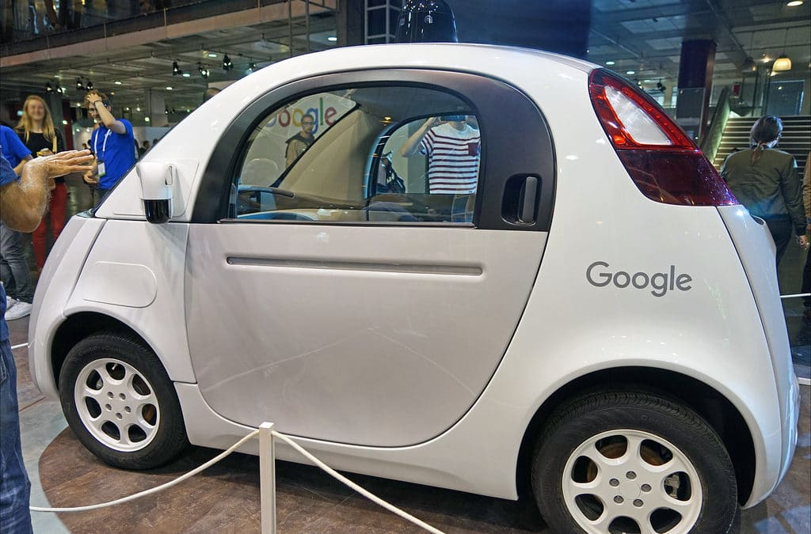
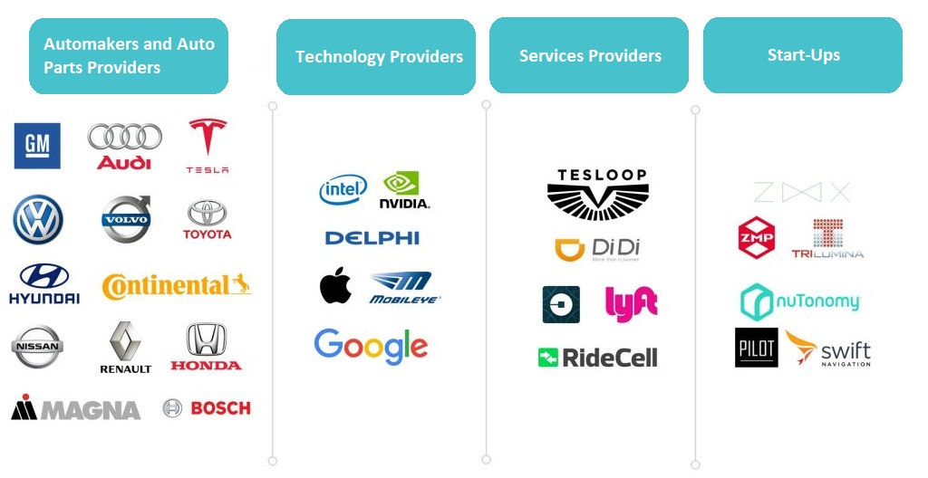
Définition
Un véhicule autonome est un véhicule (voiture, poids-lourd, navette….) équipé d’un système de pilotage automatique qui lui permet de rouler sans l’intervention d’un être humain dans des conditions réelles de circulation.
1 – Présentation des véhicules autonomes

Slide 6
Niveaux d’autonomisation
Niveau 0
Le conducteur a le contrôle global sur les fonctions du véhicule (freins, direction, accélération, ...). Le véhicule peut tout de même disposer de certaines technologies pour assister le conducteur, comme les mécanismes d’avertissement.
Niveau 1
Le véhicule peut effectuer une partie du guidage (longitudinale ou transversale) sous le contrôle du conducteur qui supervise en permanence le système.
Niveau 2
Le conducteur supervise une tâche demandée au véhicule. Il a la possibilité d’intervenir à tout moment pour reprendre la main sur la trajectoire de ce dernier. En cas d’accident, le conducteur est entièrement responsable du défaut du système.
1 – Présentation des véhicules autonomes

Slide 7
Niveaux d’autonomisation
Niveau 4
Niveau 5
Le véhicule est capable de rouler de manière autonome sans avoir la présence d’un conducteur. Le système est activé par une demande du conducteur (à distance).
Le véhicule est un système entièrement autonome. La personne s’installe dans ce véhicule en tant que passager et indique sa destination.
Niveau 3
Le conducteur peut déléguer une partie de sa conduite sur les 2 dimensions de guidage (longitudinale et transversale). Néanmoins il doit toujours être en mesure de reprendre le contrôle de la conduite si les conditions l’exigent.
1 – Présentation des véhicules autonomes

Slide 8
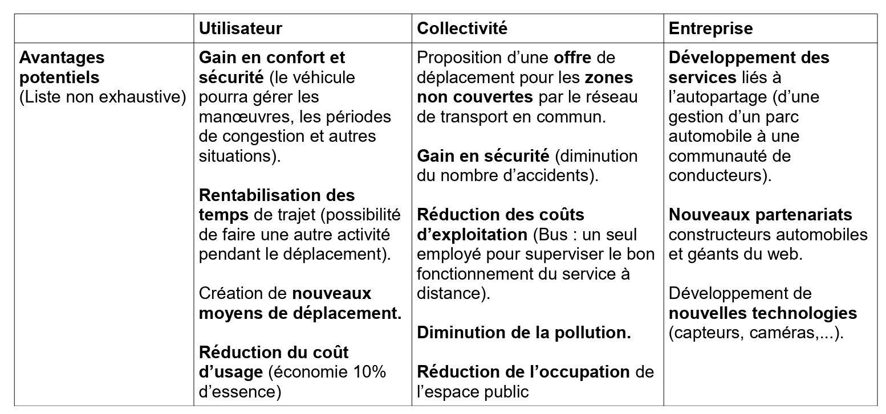
Avantages potentiels
1 – Présentation des véhicules autonomes

Slide 9

2
Historique des véhicules autonomes

Slide 10
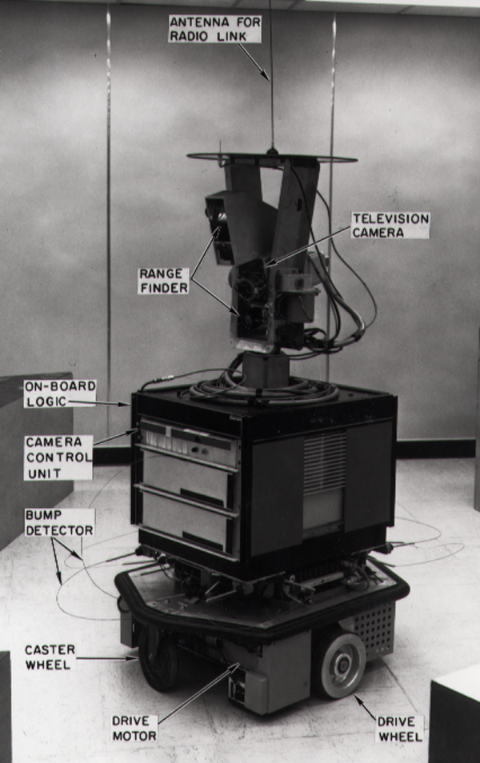
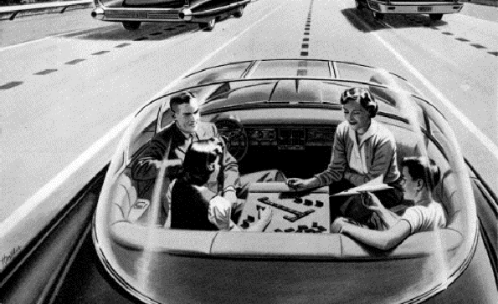
Evolution du concept
1966 – 1972 – Shakey le Robot
U. Stanford
Utilise l’I.A. pour planifier ses déplacements
Reconnaissances de formes simples
Ordinateur embarqué avec 192 Ko
Programmé en Lisp
2 - Historique des véhicules autonomes
1950 - Saturday Night Post

Slide 11
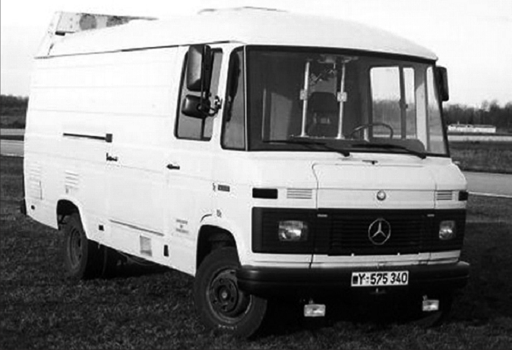
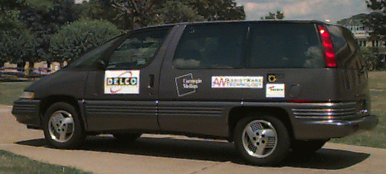
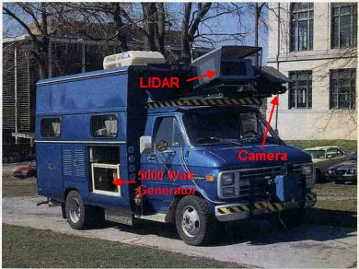
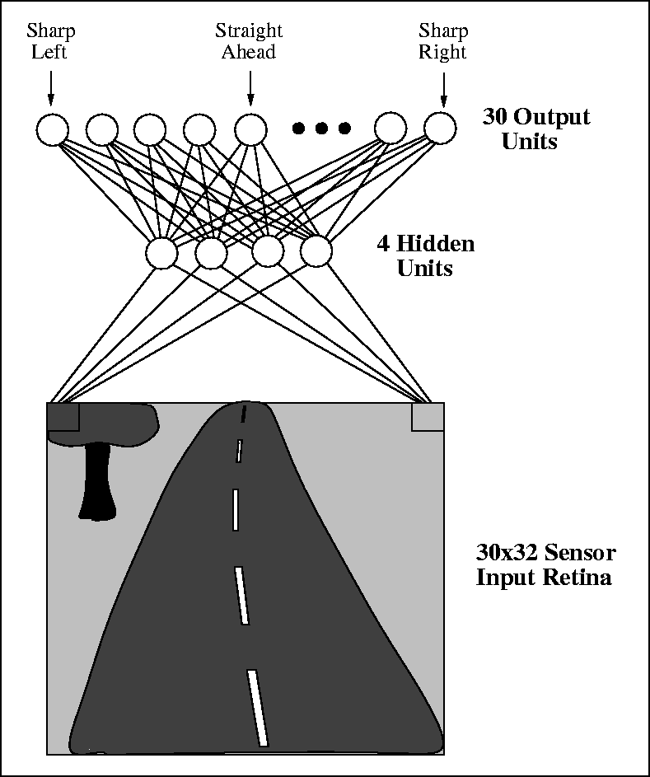
Premiers modèles
1995 - NAVLAB
2 - Historique des véhicules autonomes
1980 - VaMoRs
1992 - ALVINN

Slide 12
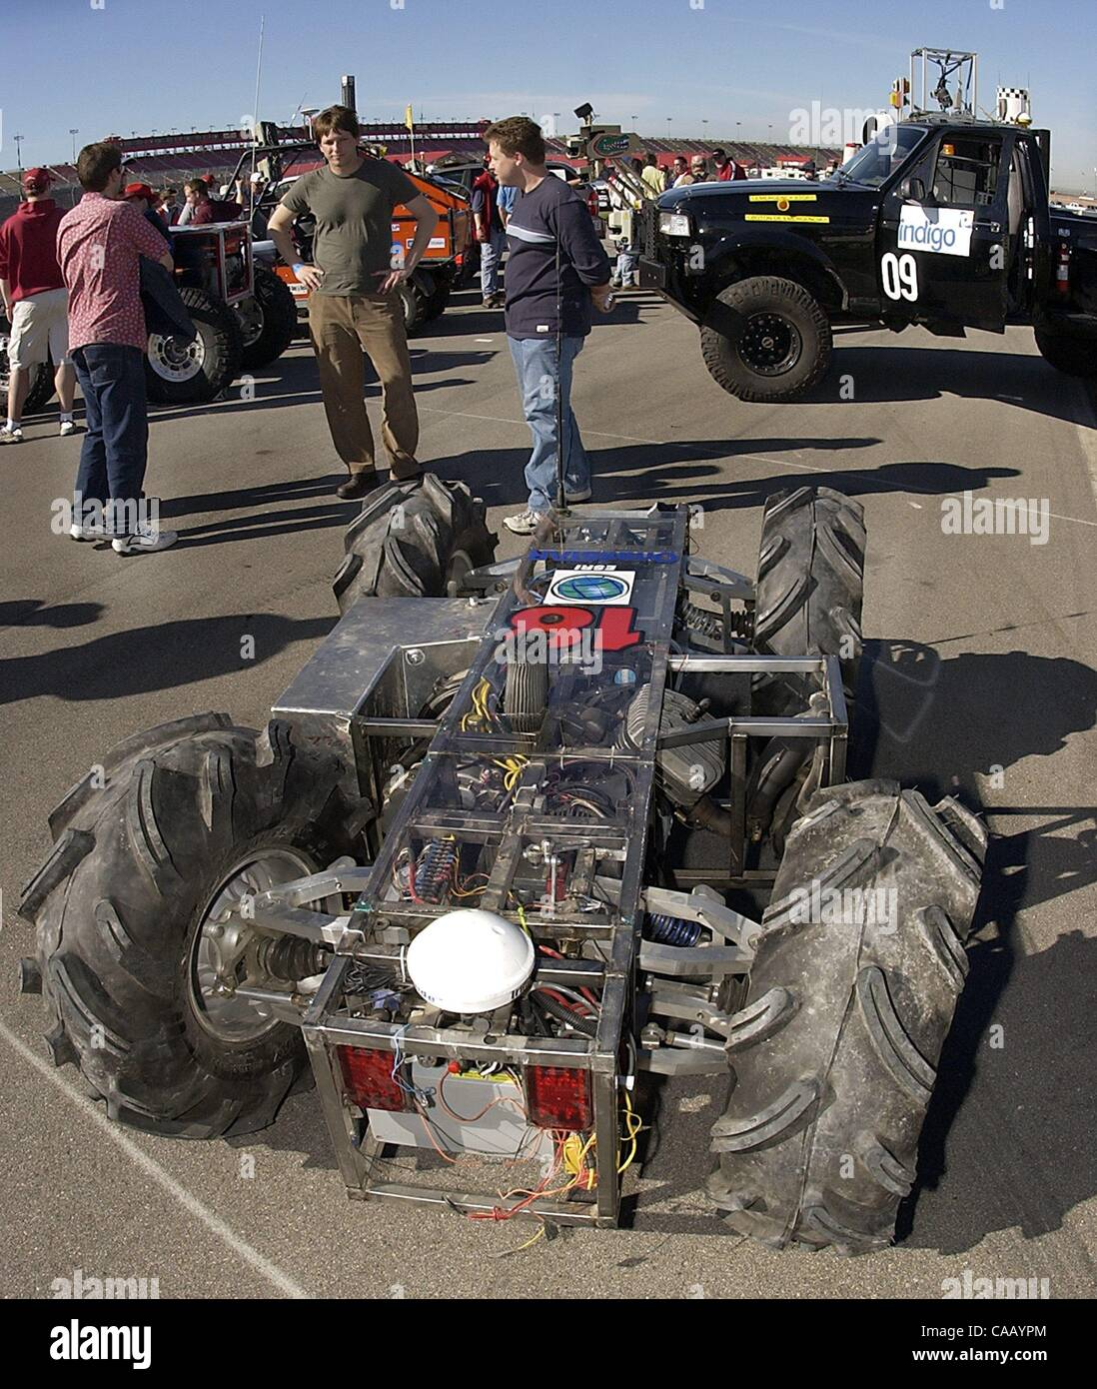
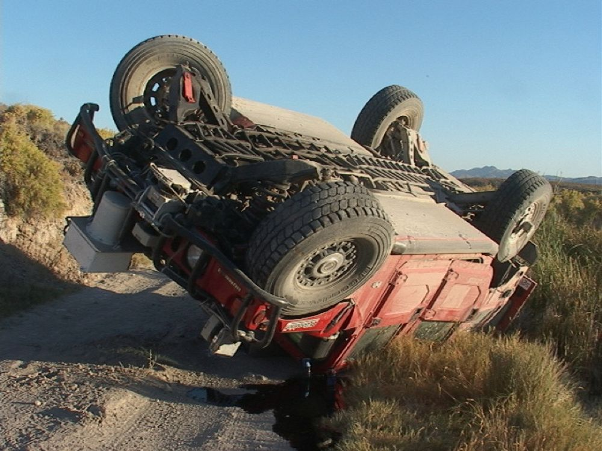
Les challenges
DARPA Grand Challenge (2004)
Prix : 1 M$
Objectif : 240 km de conduite entièrement autonome dans le désert
15 équipes
Résultat final : 11,8 km
2 - Historique des véhicules autonomes

Slide 13
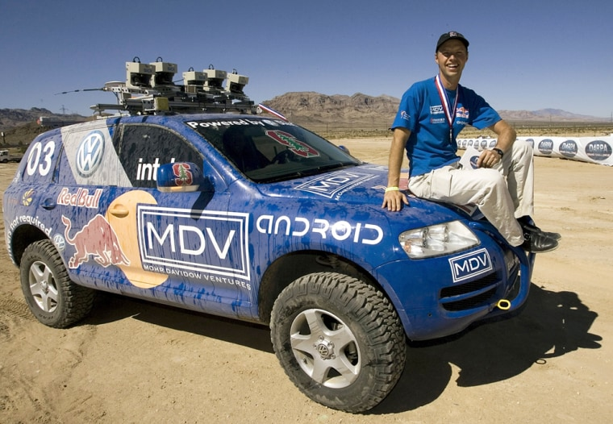
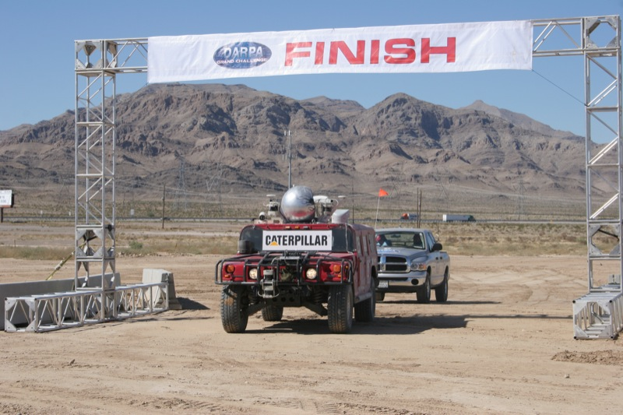
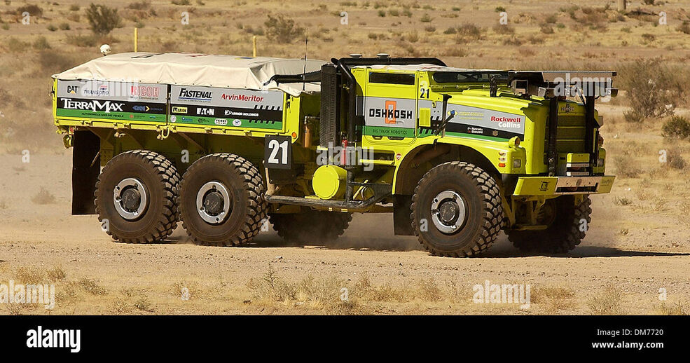
Les challenges
DARPA Grand Challenge (2005)
Prise 2, sur 212 km
5 équipes terminent
2 - Historique des véhicules autonomes

Slide 14
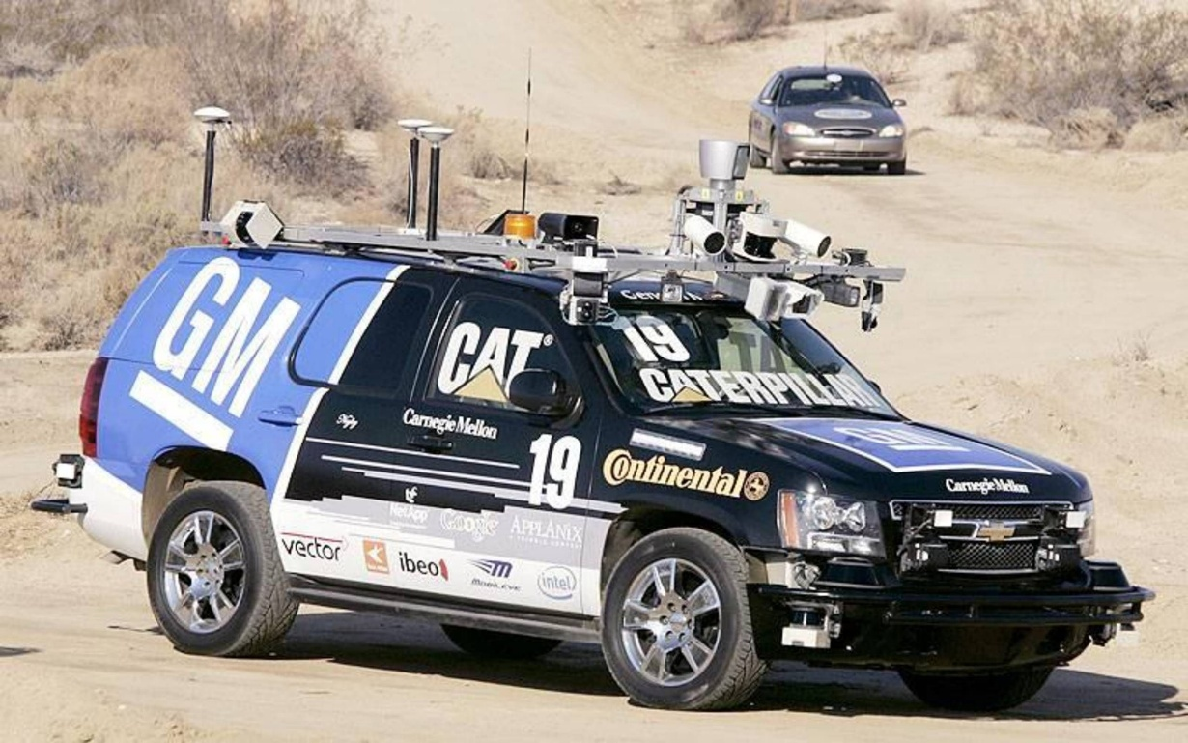
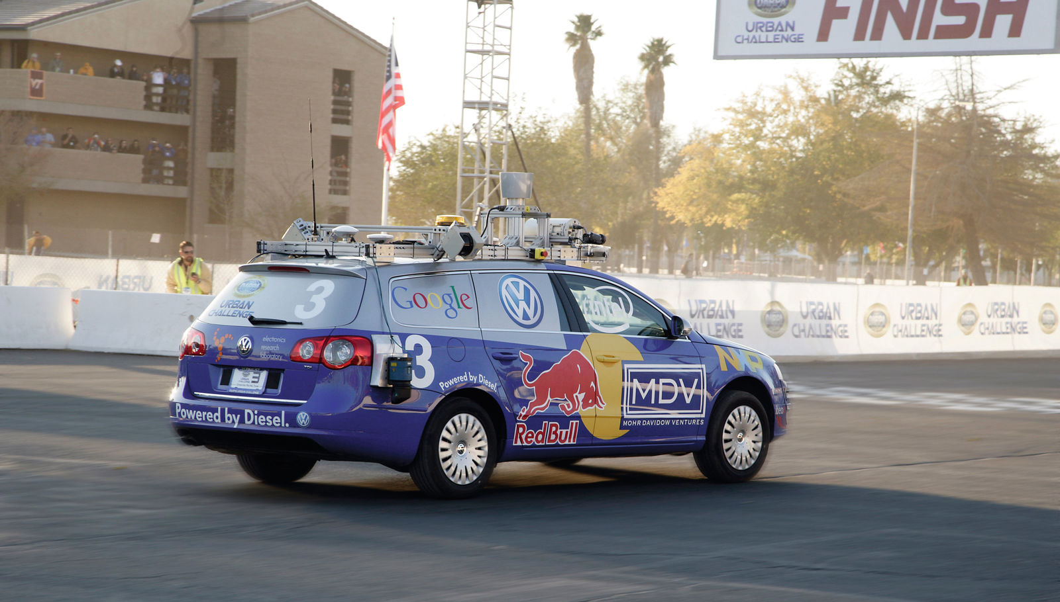
Les challenges
DARPA Grand Challenge (2007)
Conduite Urbaine
2 - Historique des véhicules autonomes

Slide 15
Causes du succès
Augmentation de la puissance de calcul embarqué
Capteurs plus performants et moins chers
Percée en algorithmique (vision, perception, localisation, planification, IA)
2 - Historique des véhicules autonomes

Slide 16
3
Architecture d’un véhicule autonome

Slide 17
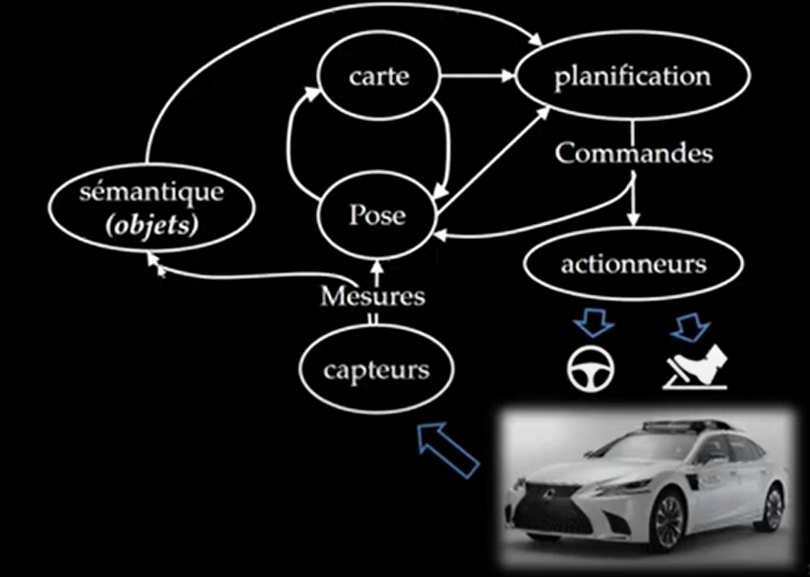
Architecture
3 – Architecture d’un véhicule autonome

Slide 18
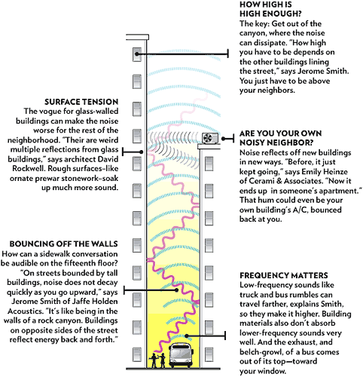
Capteurs : GPS
Constellation de 24-32 satellites en orbite
Estime sa position par le temps de transmission des ondes radio
Positionnement: 1-2 Hz
Précision : 10-100 m
Effet canyon dans les villes
3 – Architecture d’un véhicule autonome

Slide 19
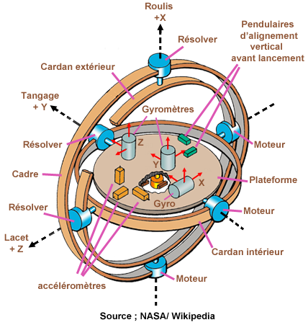
Capteurs : Centrale à inertie
Mesure sur 3 axes (x,y,z):
Changements d’orientation (°/s)
Accélérations (m/s²)
Champ magnétique
3 – Architecture d’un véhicule autonome

Slide 20
Capteurs : Radar
Le Radar (acronyme issu de l'anglais Radio detection and ranging) est un système qui utilise les ondes électromagnétiques pour détecter la présence et déterminer la position ainsi que la vitesse d'objets.
Permet de voir à travers du brouillard, de la pluie ou de la neige.
3 – Architecture d’un véhicule autonome

Slide 21

Capteurs : LIDAR-1D
Light Detection and Ranging
Mesure du temps de vol d’une impulsion laser (1D)
Précision de l’ordre de mm
Portée (10m – plusieurs km)
3 – Architecture d’un véhicule autonome

Slide 22
Capteurs : LIDAR-2D
Balayage LIDAR
Ajout d’un miroir rotatif
3 – Architecture d’un véhicule autonome

Slide 23
Capteurs : LIDAR-3D
Un faisceau laser est envoyé
Le temps nécessaire au faisceau pour se réfléchir est mesuré
Ce processus est répété des millions de fois
Les données sont stockées sous forme de nuage de points 3D (des millions de points)
3 – Architecture d’un véhicule autonome

Slide 24
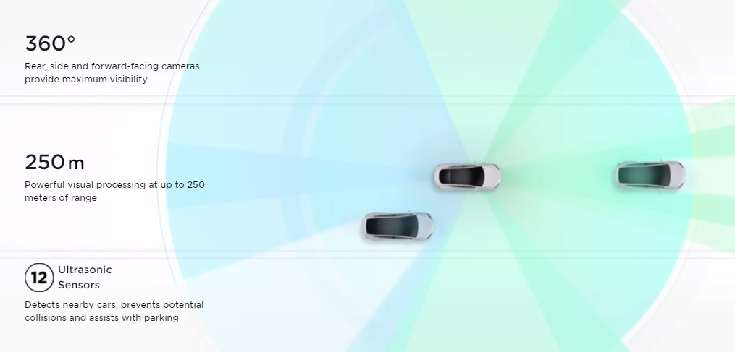
Modèle No-LIDAR
3 – Architecture d’un véhicule autonome

Slide 25

Pose
Odomètre : instrument de mesure permettant de connaître la distance parcourue par un véhicule.
Odomètre + Centrale à inertie = estimation à l’aveugle
3 – Architecture d’un véhicule autonome

Slide 26
Pose : LIDAR
LIDAR par localisation des formes 3D
LIDAR par réflectance
3 – Architecture d’un véhicule autonome

Slide 27
Carte : Avec Carte (Google)
Créer une carte complète, en très haute définition et avec de nouvelles données pour que les voitures puissent circuler toutes seules.
Localisation plus robuste
Exploitation de l’information sémantique
Nécessité de tout cartographier
Coûteux en stockage
Gérer les changements
3 – Architecture d’un véhicule autonome

Slide 28
Carte : Sans Carte (TESLA)
Construire la carte au fur et à mesure
Plus de carte à collecter ou maintenir
Gère gracieusement les changements
Dépendance plus élevée sur la robustesse de l’IA
3 – Architecture d’un véhicule autonome

Slide 29

4
Intelligence Artificielle appliquée au véhicules autonomes

Slide 30
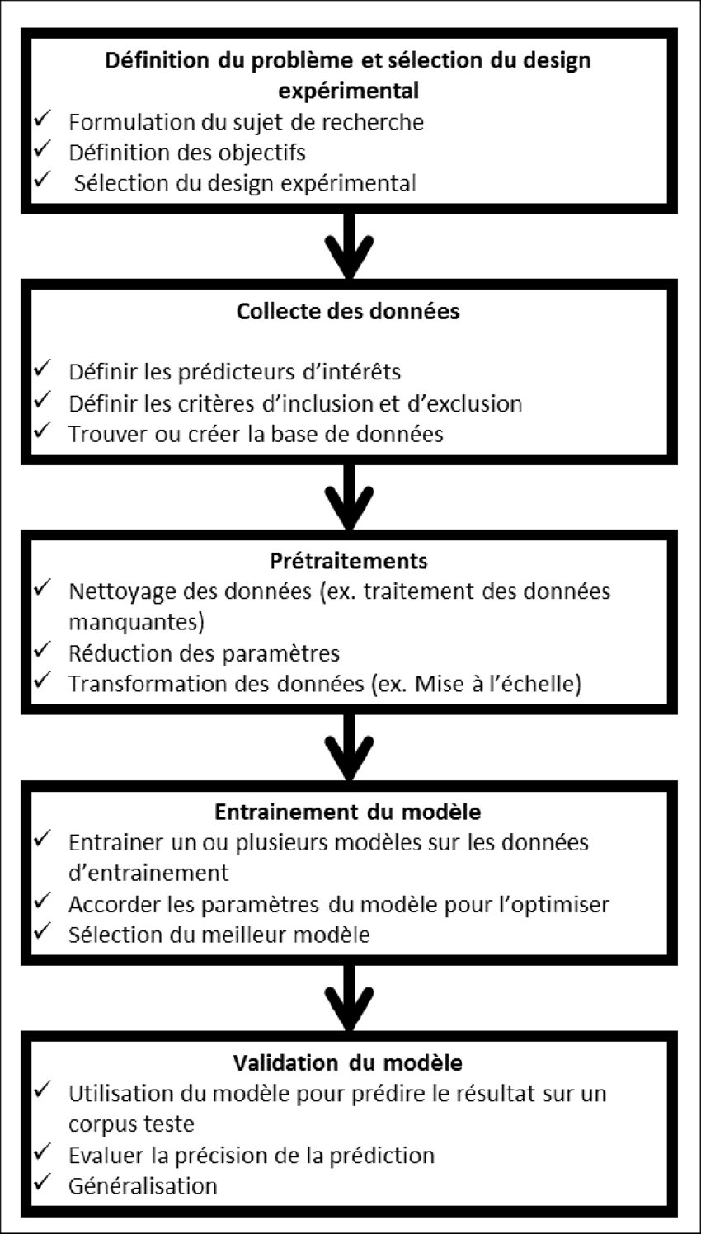
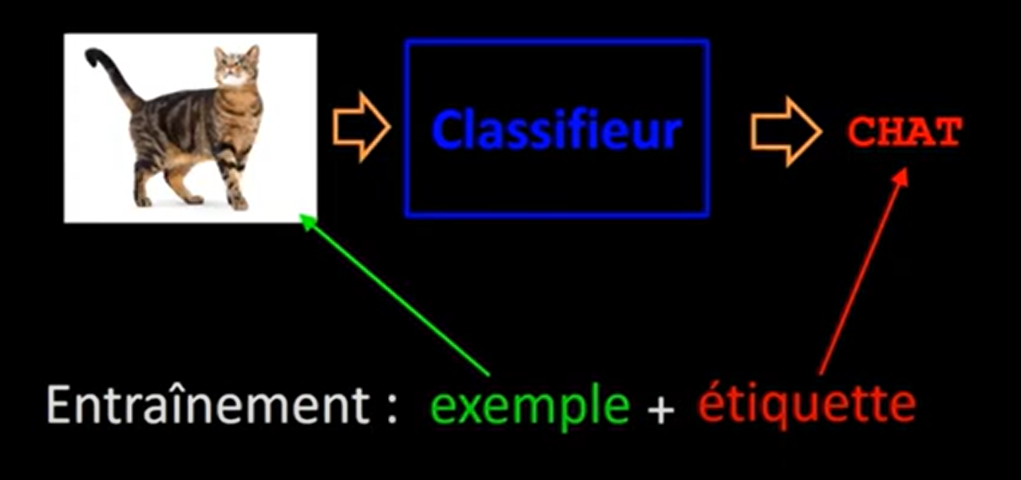
Apprentissage automatique
4 – Intelligence Artificielle appliquée au véhicules autonomes

Slide 31
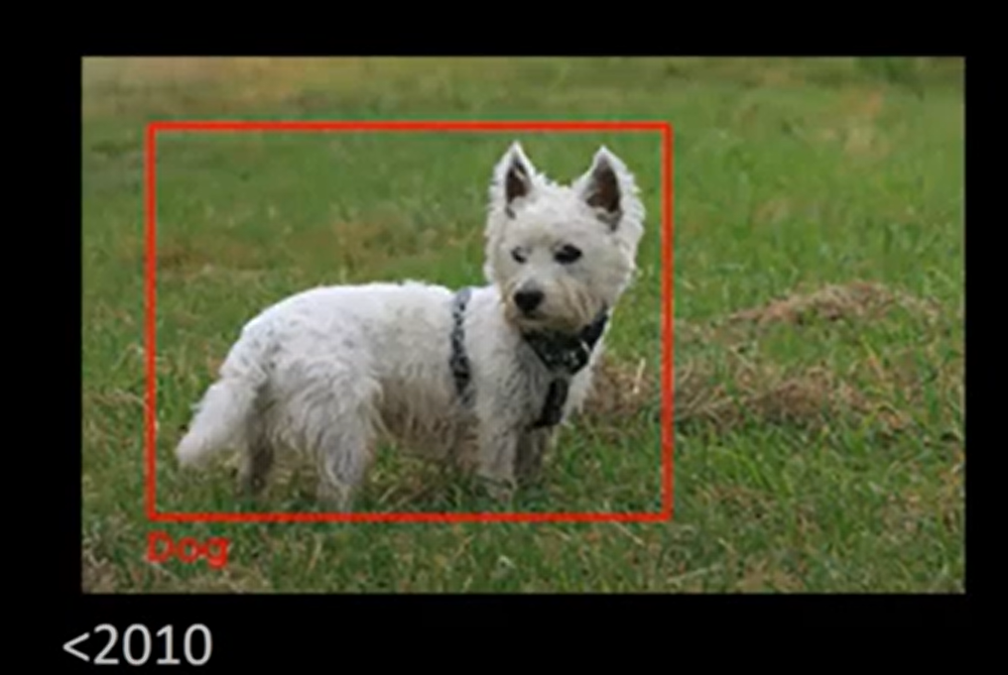
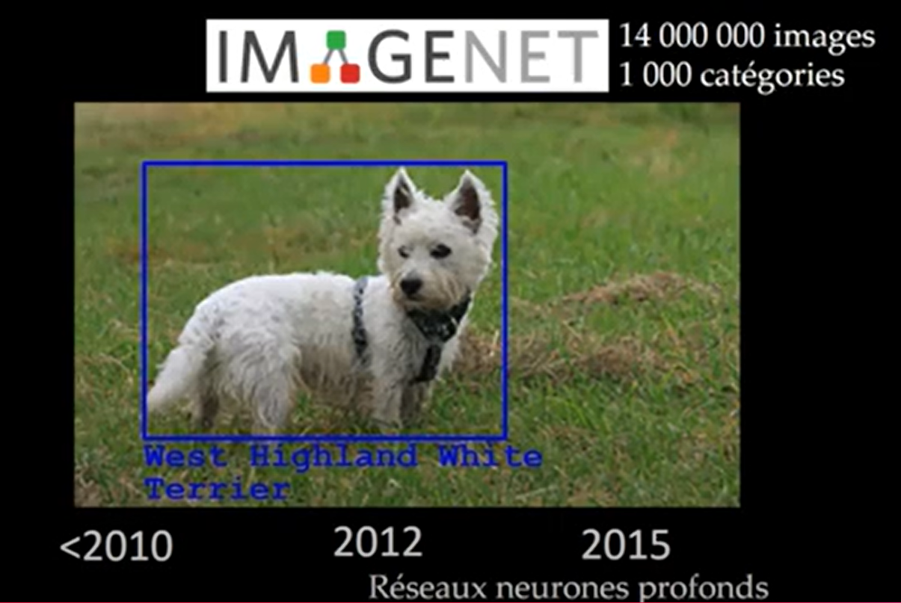
Détection d’objets
4 – Intelligence Artificielle appliquée au véhicules autonomes

Slide 32
Tesla AutoPilot
Système d'assistance conducteur avancé qui apporte un gain de sécurité et de confort au volant.
4 – Intelligence Artificielle appliquée au véhicules autonomes

Slide 33
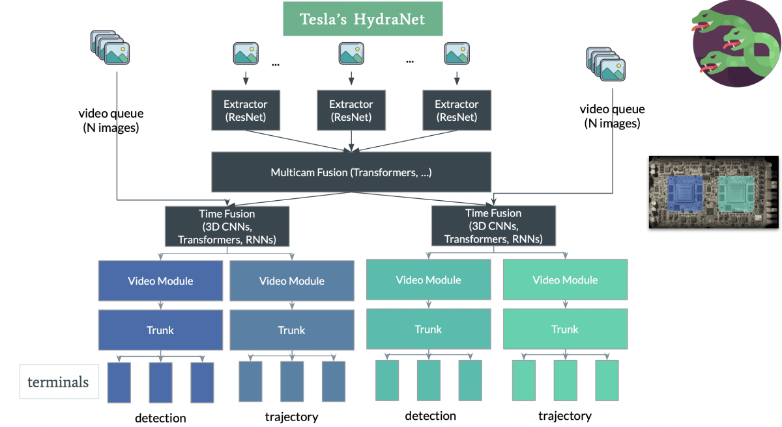
HydraNet
2 – Architecture d’un véhicule autonome

Slide 34
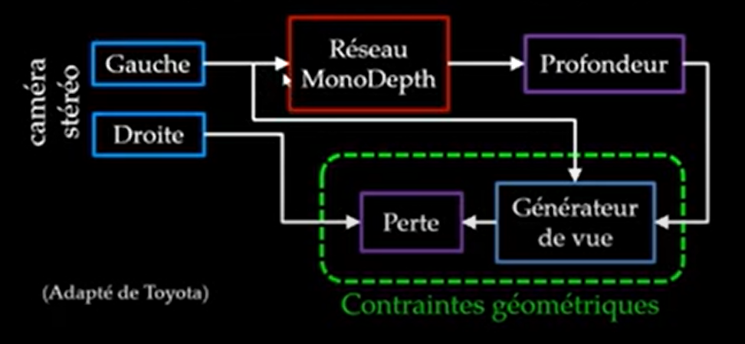
Toyota Super-Resolved Monocular Depth Estimation
2 – Architecture d’un véhicule autonome

Slide 35
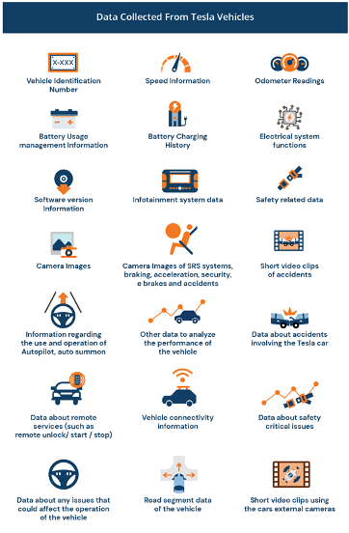
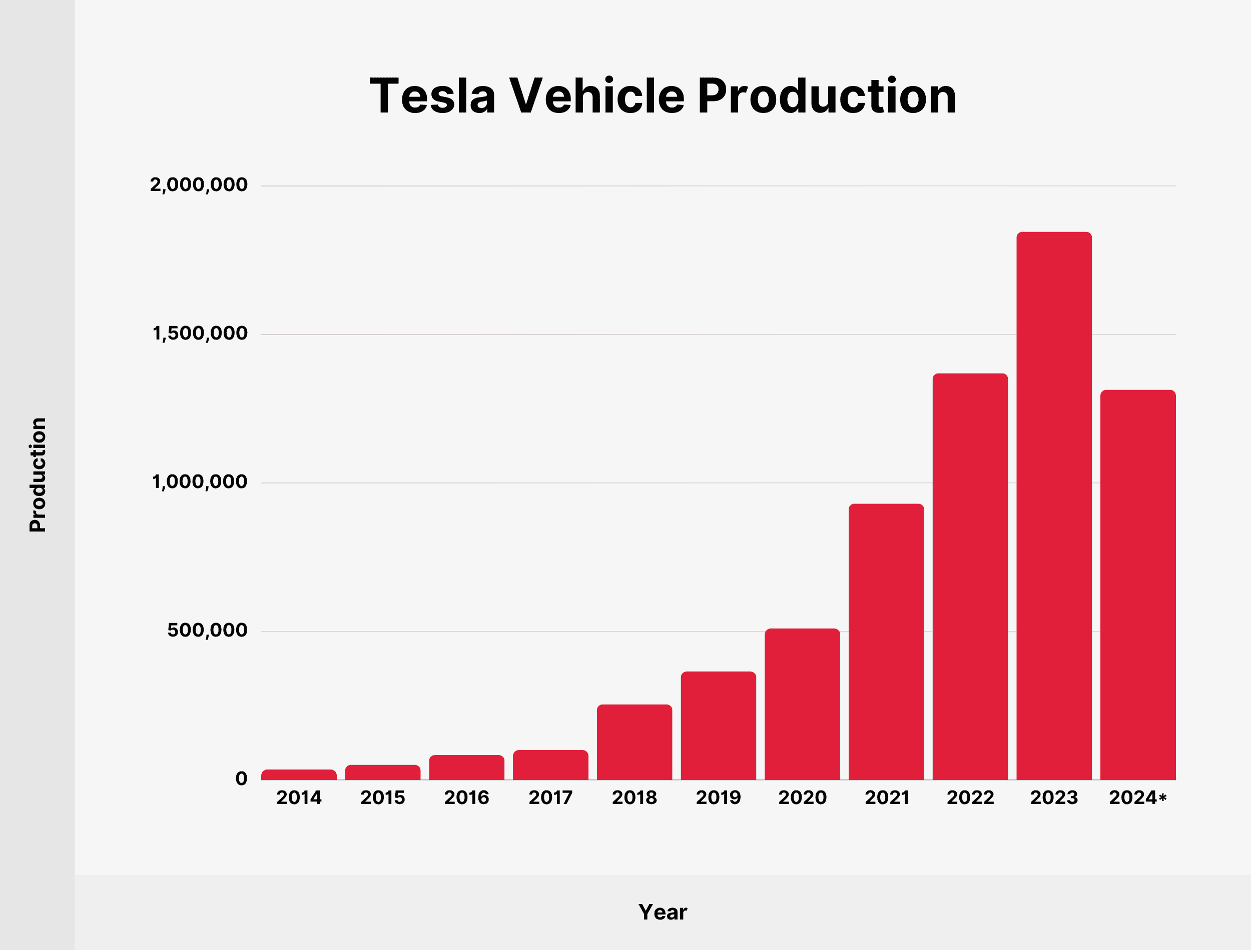
Fourniture des données d’entraînement
4 – Intelligence Artificielle appliquée au véhicules autonomes

Slide 36

5
Défis du domaine des véhicules autonomes

Slide 37
Limites techniques
En milieu urbain où tous les modes de déplacement sont en interaction permanente (vélo, piéton, bus...), dans 99% des cas, le trafic est trop complexe pour l’utilisation du système de conduite autonome.
Optimisation des techniques de perception de l’environnement et des modèles IA.
Nécessité d’énormes quantités de données.
5 – Défis du domaine des véhicules autonomes

Slide 38
Limites réglementaires
Révision nécessaire des lois sur la circulation routière.
Révision du code de la route des différents pays (introduction potentielle de nouveaux panneaux, nouveaux marquages…)
5 – Défis du domaine des véhicules autonomes

Slide 39
Obstacles juridiques
Des interrogations se posent en termes d’assurance des risques et de la responsabilité.
En cas d’accident, qui est responsable ? Le conducteur ? Le propriétaire ? Le constructeur ?
Cette étape marque la limite juridique actuelle, la responsabilité ne pouvant pas être transférée à une machine.
5 – Défis du domaine des véhicules autonomes

Slide 40
Limites de sûreté
Ces nouvelles technologies amènent aussi des questionnements sur la sécurisation des systèmes, comme notamment la prise de contrôle du véhicule à distance.
La question de la cybersécurité est un enjeu majeur dans le développement du véhicule autonome.
La cybersécurité fait partie des plans stratégiques de l’industrie du futur et intègre désormais le secteur automobile.
5 – Défis du domaine des véhicules autonomes

Slide 41
Obstacles économiques, humains et sociaux
Le coût d’un véhicule autonome est estimé beaucoup plus cher qu’un véhicule classique neuf d’ici à 10 ans.
Pour les usagers, ce coût pourra être une barrière non négligeable.
Le véhicule autonome devra également être réparé et maintenu par des personnes qui devront être formées sur ces technologies nouvelles. Il est difficile aujourd’hui d’estimer le coût d’entretien de ces véhicules.
5 – Défis du domaine des véhicules autonomes

Slide 42
Conclusion
Les avancées technologiques et les investissements engagées laissent présager un avenir proche pour l’utilisation des véhicules autonomes, néanmoins des verrous (réglementation, cybersécurité,...) seront à débloquer pour les voir arriver sur le réseau routier.
L’avantage retiré de la mise en circulation de véhicules autonomes dépendra fortement du statut de ces véhicules : voiture particulière en propriété privée, autopartage, navettes intégrées dans les réseaux de transports collectifs).

Slide 43

Merci de votre attention!

